Slide 1


ΣΥΓΚΡΙΣΗ ΜΕΤΑΒΟΛΙΚΗΣ ΑΛΚΑΛΩΣΗΣ ΚΑΙ ΜΕΤΑΒΟΛΙΚΗΣ ΟΞΕΩΣΗΣ
(κλινικΗ εικΟνα –πρΟγνωση)
Σπύρος Κατσούδας
Νεφρολόγος, Διευθυντής Ε.Σ.Υ.

Slide 2








ΔΕΝ ΥΠΑΡΧΕΙ ΣΥΓΚΡΟΥΣΗ ΣΥΜΦΕΡΟΝΤΩΝ

Slide 3
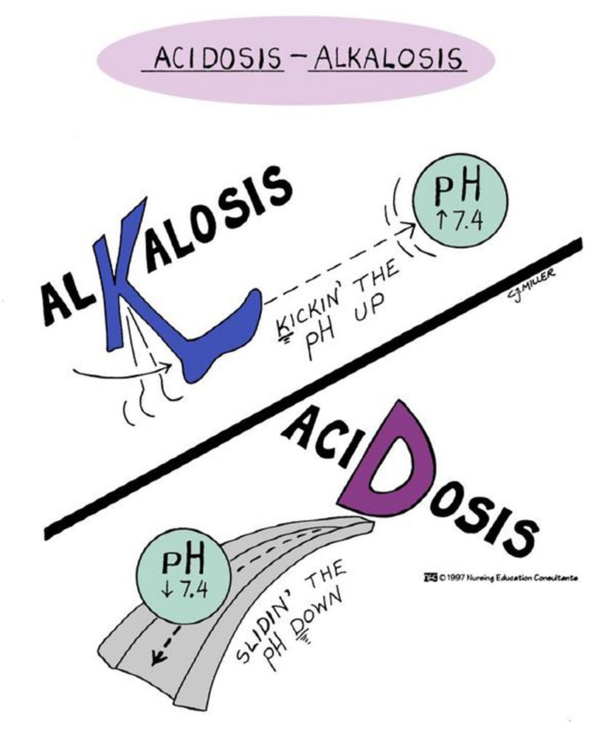

Slide 4
Ορισμοί:
Μεταβολική Αλκάλωση
Αύξηση του pH αρτηριακού αίματος >7,45
Αυξημένa HCO₃⁻ πλάσματος >24 mEq/L
Αύξηση της PaCO₂
Υποαερισμός

Slide 5
Ορισμοί:
Μεταβολική Οξέωση
Χαμηλή τιμή αρτηριακού pH αίματος <7,35
Αύξηση της συγκέντρωσης των H⁺
Χαμηλή τιμή HCO₃⁻ πλάσματος <24 mEq/L
Μείωση της PaCO₂

Slide 6
Ορισμοί-σύγκριση

Slide 7

Επιδημιολογία…
Η ΜΑ αποτελεί την συχνότερη οξεοβασική διαταραχή σε νοσηλευόμενους ασθενείς και απαντάται σε ποσοστό 51%
Η ΜΟ αποτελεί την λιγότερο συχνή οξεοβασική διαταραχή σε νοσηλευόμενους ασθενείς (12%)

Slide 8

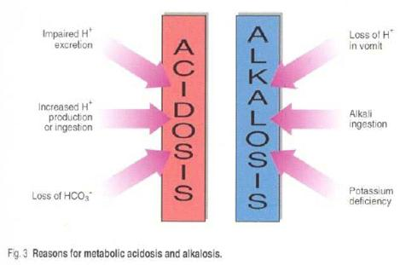

Slide 9
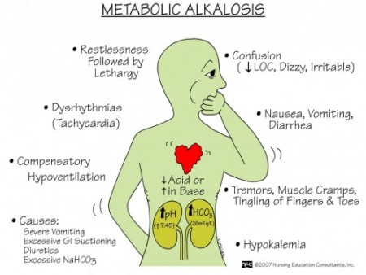
ΚΛΙΝΙΚΗ ΕΙΚΟΝΑ ΜΕΤΑΒΟΛΙΚΗΣ ΑΛΚΑΛΩΣΗΣ

Slide 10
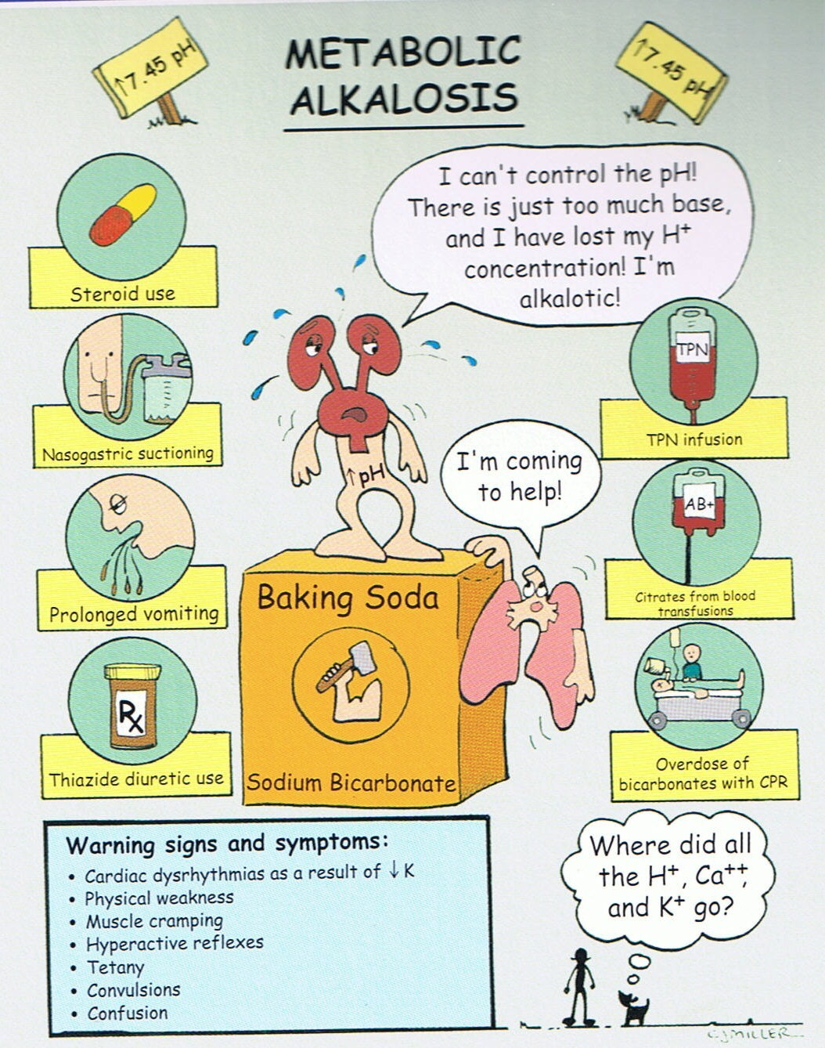

Slide 11

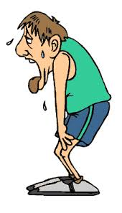


ΜΑ:ΣΧΕΣΗ ΚΛΙΝΙΚΗΣ ΕΙΚΟΝΑΣ ΚΑΙ ΕΠΙΠΕΔΩΝ >28 HCO₃⁻< 40 mEq/L

Slide 12

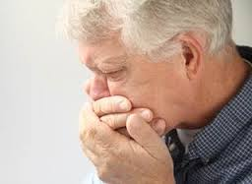

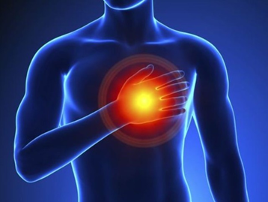

ΣΧΕΣΗ ΚΛΙΝΙΚΗΣ ΕΙΚΟΝΑΣ ΚΑΙ ΕΠΙΠΕΔΩΝ HCO₃⁻
> 45 mEq/L

Slide 13

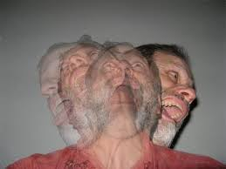
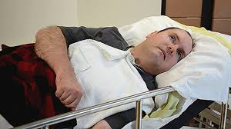
ΣΧΕΣΗ ΚΛΙΝΙΚΗΣ ΕΙΚΟΝΑΣ ΚΑΙ ΕΠΙΠΕΔΩΝ HCO₃⁻
> 50 mEq/L
S
T
U
P
O
R
D
E
L
I
R
I
U
M

Slide 14
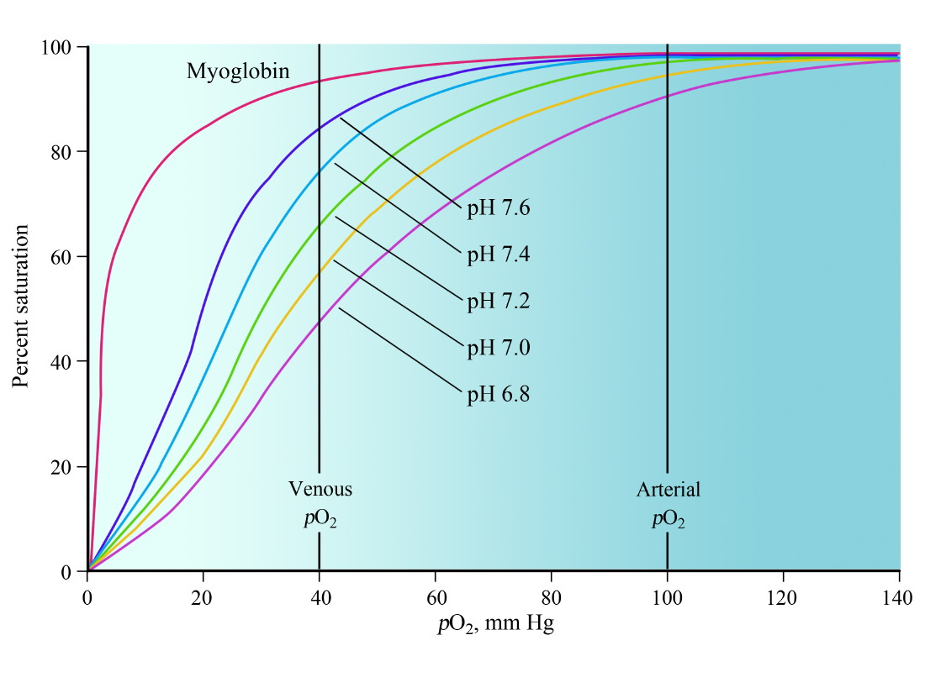
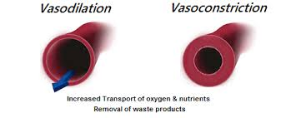
ΣΧΕΣΗ ΚΛΙΝΙΚΗΣ ΕΙΚΟΝΑΣ ΚΑΙ ΕΠΙΠΕΔΩΝ HCO₃⁻
> 50 mEq/L
Pa CO₂
Bohr effect

Slide 15
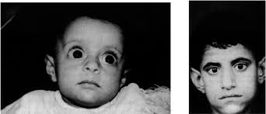

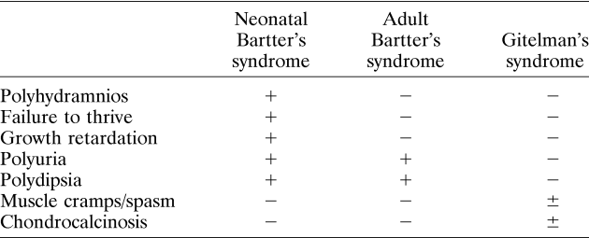
Μεταβολική αλκάλωση σε σύνδρομα Bartter και Gitelman’s: κλινική εικόνα

Slide 16
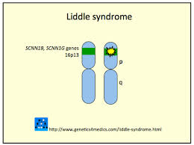
Μεταβολική αλκάλωση στο σύνδρομο Liddle: κλινική εικόνα
Αρτηριακή Υπέρταση (παιδική)
Αδυναμία
Εύκολη κόπωση
Δύσπνοια
Δυσκοιλιότητα
Αίσθημα παλμών

Slide 17
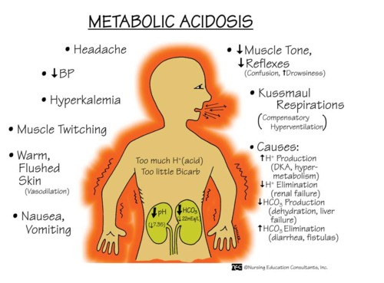
Κλινική εικόνα ΜΟ
ΣΥΜΠΤΩΜΑΤΑ ΚΑΙ ΣΗΜΕΙΑ ΟΤΑΝ pH <7,2

Slide 18
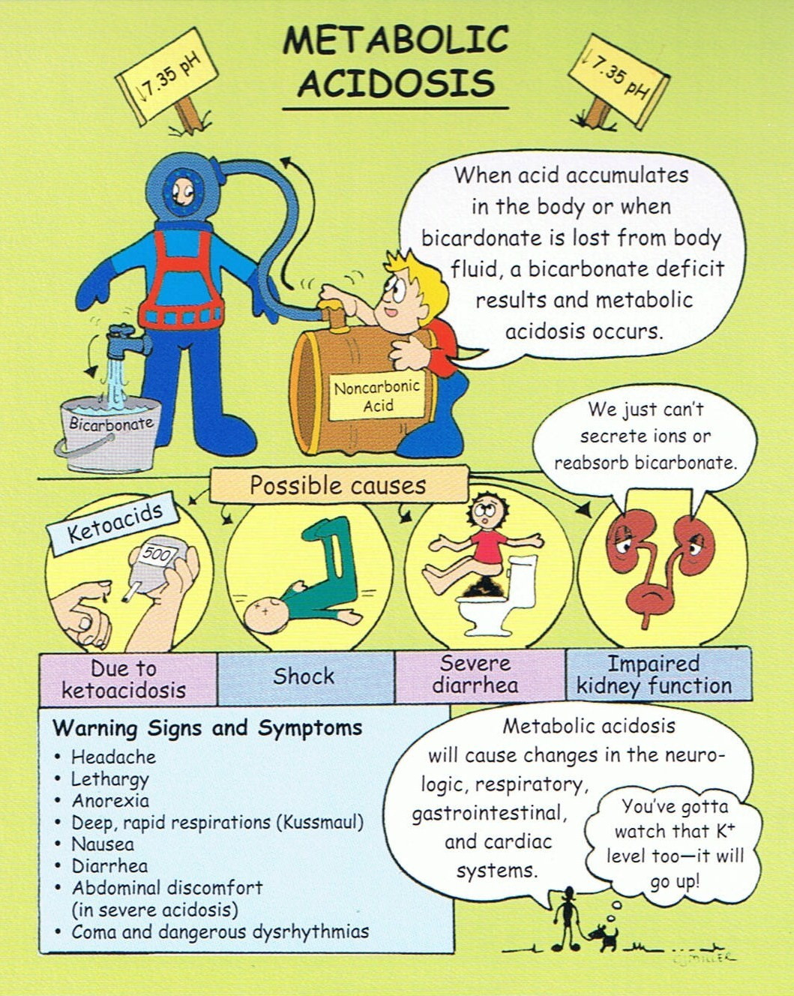

Slide 19
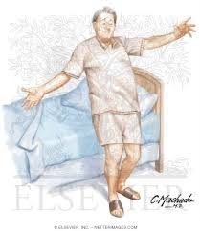
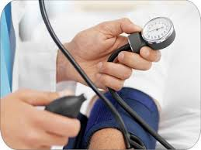
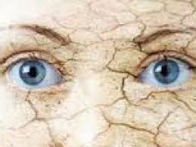
Φυσική εξέταση στη ΜΑ

Slide 20
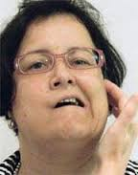
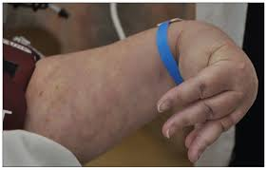
Φυσική εξέταση στη Μεταβολική Αλκάλωση
pH > 7,55
Σημείο Chvostek
Σημείο Troussaeu

Slide 21

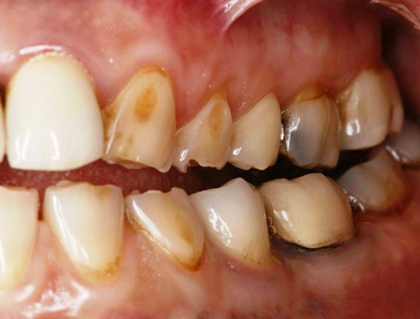
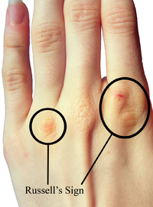
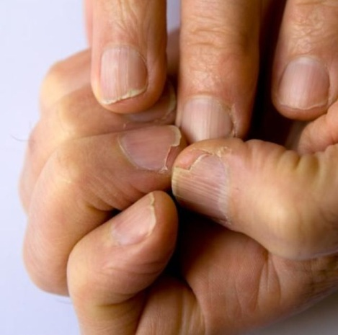
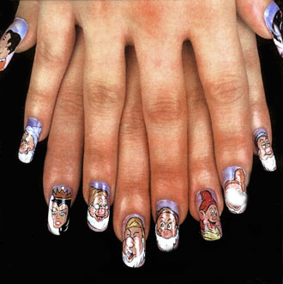
Φυσική εξέταση στη ΜΑ
Τερηδονα κ διαβρωμένα δόντια λόγω του υδροχλωρικού οξέος
Διαβρώσεις νυχιών και εξελκώσεις χεριών

Slide 22



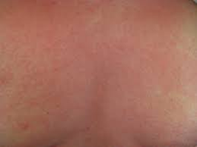
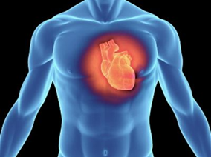
ΦΥΣΙΚΗ ΕΞΕΤΑΣΗ ΣΤΗ ΜΟ
Διαβητική οξέωση: εμφανίζουν απόπνοια οξόνης, σημεία βαριάς αφυδάτωσης, βραδυκαρδία
Ουραιμικοί ασθενείς εμφανίζουν επίσης χαρακτηριστική απόπνοια και σημεία ένδειας Η₂Ο ή Na⁺
ΧΝΑ & ΜΟ: τετανία, μυοκλονίες
Παιδιά: εικόνα οστεομαλακίας

Slide 23
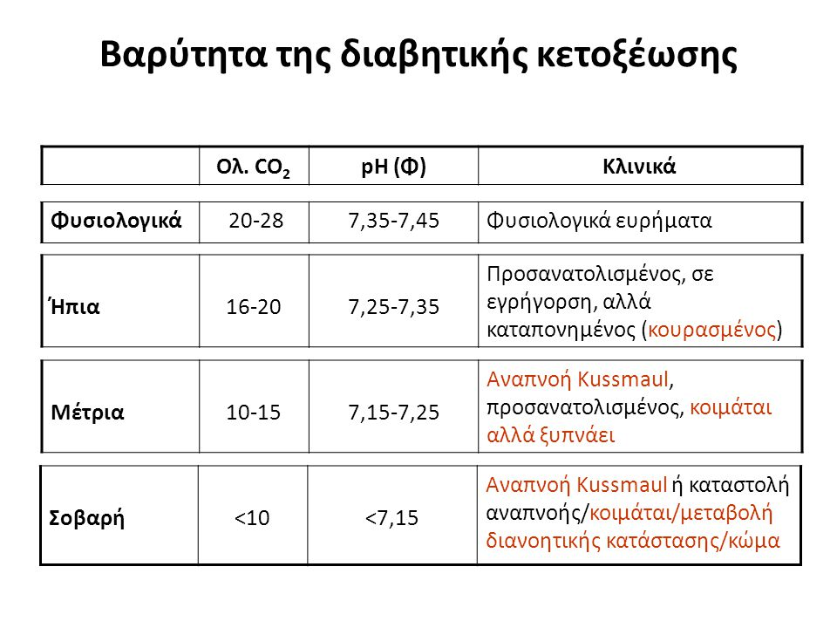

Slide 24
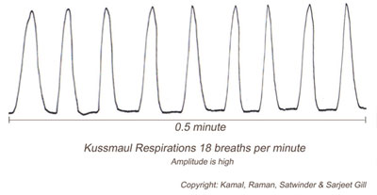
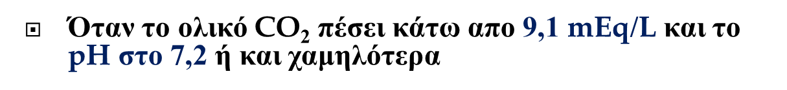
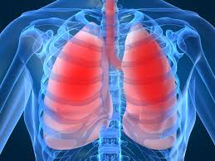
ΜΑ vs ΜΟ : Αναπνευστικό
Μεταβολικη οξεωση
Μεταβολικη αλκαλωση/ΧΑΠ
ΥΠΟΑΕΡΙΣΜΟΣ
ΑΥΞΗΣΗ PaCO2
ΕΠΙΔΕΙΝΩΣΗ

Slide 25

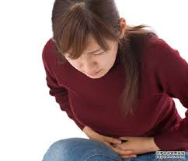

ΜΑ vs ΜΟ : Γαστρεντερικό
Μεταβολικη αλκαλωση:
ηπατοπαθεισ
Μεταβολικη οξεωση
ΥΠΟΚΑΛΙΑΙΜΙΑ
ΑΥΞΗΣΗ ΑΜΜΩΝΙΑΣ
ΗΠΑΤΙΚΗ ΕΓΚΕΦΑΛΟΠΑΘΕΙΑ

Slide 26
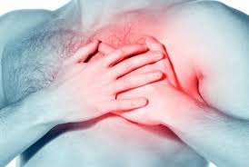
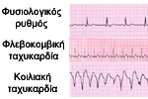
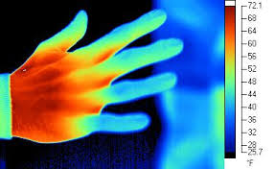
MA vs MO
Καρδιαγγειακό
Μεταβολικη αλκαλωση
Στηθάγχη
Μείωση στεφανιαίας ροής
Αρρυθμίες (υποκαλιαιμία) PVTs/VTs
Περιφερική αγγειοσύσπαση

Slide 27
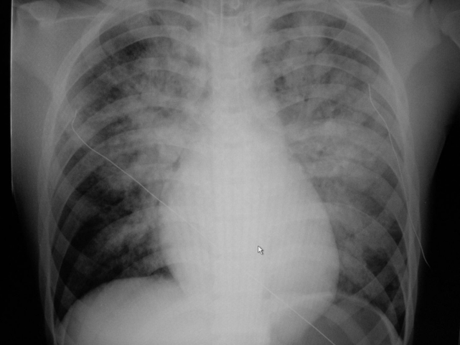
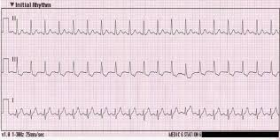
MA vs MO
Καρδιαγγειακό
Μεταβολικη οξεωση
Αρνητική ινότροπη δράση
Αύξηση πνευμονικών αντιστάσεων (pH<7,1)
Οξυ πνευμονικό οίδημα
Περιφερική αγγειοδιαστολή
Ταχυκαρδία ( δράση αδρεναλίνης)
Bραδυκαρδία (παρασυμπαθητικοτονία, pH<7,00)
Υπόταση
Αυξημένη διαφορική πίεση

Slide 28
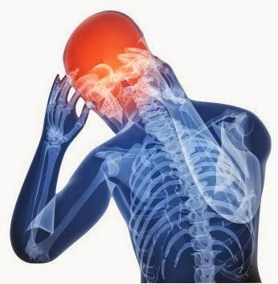
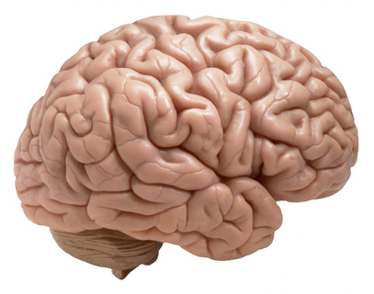
ΜΑ vs ΜΟ: ΚΝΣ
Μεταβολικη οξεωση
Μεταβολικη αλκαλωση
Κεφαλαλγία
Υπνηλία
Σύγχυση
Απώλεια συνείδησης
Κώμα
Έλαφρύ κεφάλι
Σύγχυση
Λήθαργος
Στούπορ
Κώμα
ΕΠΙΒΑΡΥΝΣΗ ΚΛΙΝΙΚΗΣ ΕΙΚΟΝΑΣ ΣΕ ΑΣΘΕΝΕΊΣ ΜΕ ΠΡΟΫΠΑΡΧΟΥΣΑ ΝΟΣΟ ΚΝΣ

Slide 29

ΜΑ vs MO: Νευρομυϊκό
Μεταβολικη οξεωση
Μεταβολικη αλκαλωση
Μυική αδυναμία
Τρόμος
Μυική αδυναμία
Κράμπες
Μυϊκή παράλυση (υποκαλιαιμία/υποφωσφαταιμία)
Αιμωδίες άκρων
Σπασμοί
Τετανία
Αύξηση ευερεθιστότητας (μείωση ιονισμένου ασβεστίου, αύξηση ακετυλχολίνης)

Slide 30
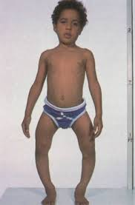
ΜΑ vs ΜΟ: Οστά
Μεταβολική οξέωση
Μεταβολική αλκαλωση
Ραχίτιδα στα παιδιά,
Οστεομαλακία στους ενήλικες
Ιδανικό pH για οστεοποίηση το 7,6

Slide 31
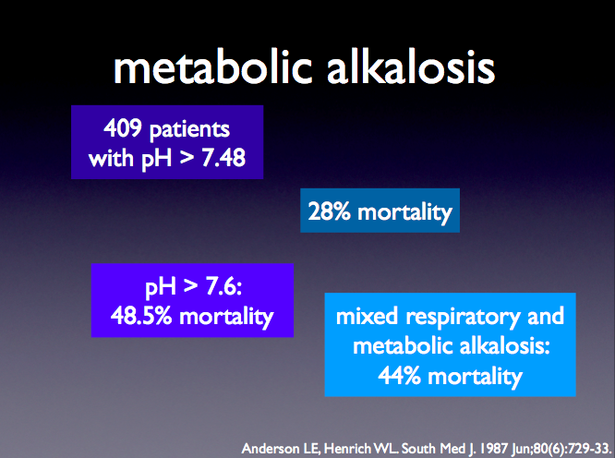
Πρόγνωση
pH > 7,65: 80% mortality

Slide 32
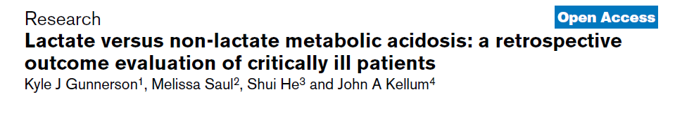
64% with metabolic acidosis
45% mortality with MO
25% mortality without MO (P<0,001)

Slide 33
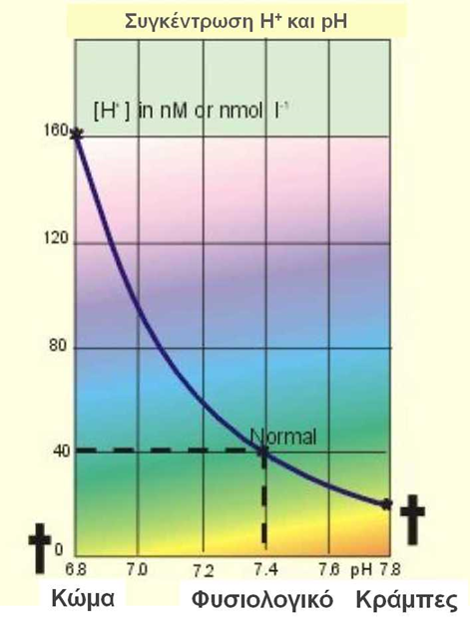
Η Μεταβολική Αλκάλωση έχει δυσμενέστερη πρόγνωση της Μεταβολικής Οξέωσης: πιθανή ερμηνεία
pH | H⁺ nEq/L
7,6 | 25
7,5 | 32
7,4 | 40
7,3 | 50
7,2 | 60
7,1 | 80
7,0 | 100
6,9 | 125
6,8 | 160

Slide 34



Slide 35


ΕΥΧΑΡΙΣΤΩ

